Slide 1
responsibility ffjkhjkh 3892fawdawddawawdawdawdawddawdawwddFr
ME
YOU
Tham gia khoá đào tạo 1 cách nghiêm túc, không tham gia theo phong trào
Tự tạo động lực, tăng cường khả năng tự học
1 đến 3 tiếng mỗi ngày, ôn kiến thức trên lớp và học thêm trên mạng
50% kiến thức trên lớp, 50% kiến thức trên mạng
Xây dựng nền tảng kiến thức cơ bản
Cung cấp tài liệu
Chia sẽ kinh nghiệm thực tế

Slide 2
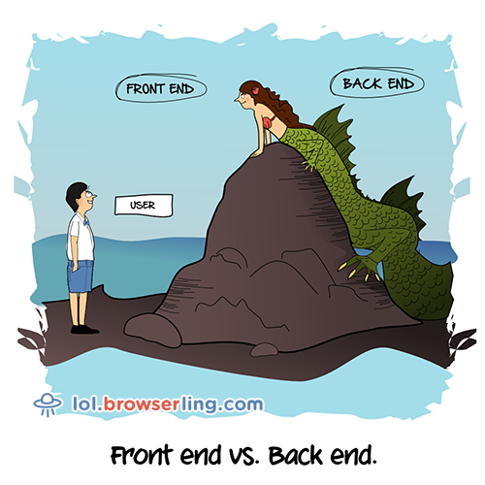
FRONT-end vs back-endkkklllllililiilililng nhnhbnghbgthaaaaaaaakklkkkkk

Slide 3
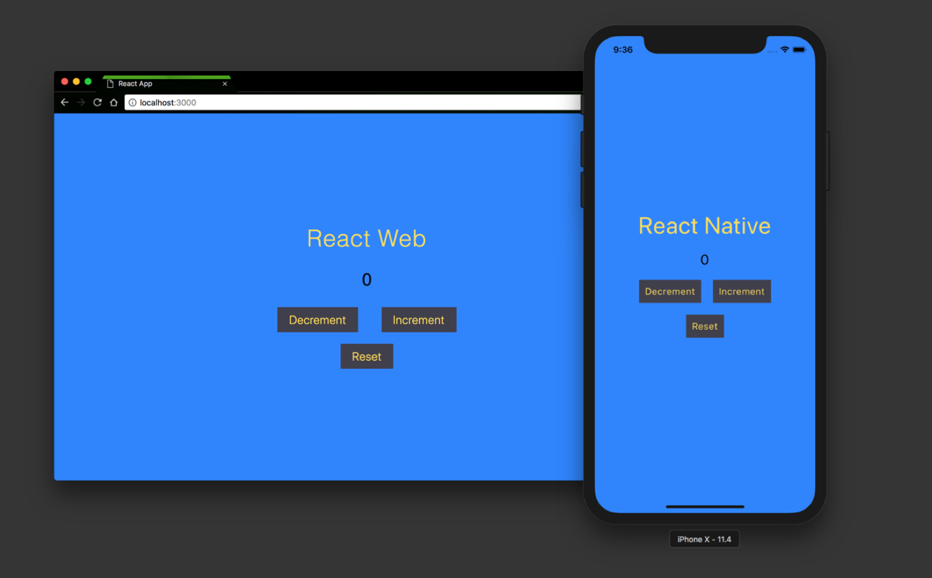
Front-End (ReactJS – React Native)gffjkhjkh 3892fawdawddawawdawdawdawddawdawwddFr
- WEB | Reactjs (HTML5, CSS3, jQuery, Javascript ...)
- MOBILE | ReactNative (Native components, Javascript)

Slide 4
awdawdawddawd
HTMLfjkhjkh 3892fawdawddawawdawdawdawddawdawwddFr
Editors (Visual Studio Code, Chrome, Firefox, IE)
HTML Documents (.html)
HTML Elements
HTML Attributes (id, class, style)
HTML Styles
p
div
span
ui/li
img
table
a

Slide 5
Git: https://github.com/nguyenlelongtan/frontendtraining
Skype: bi.hallow
FSoft Acc: tannll
Web training: http://45.119.81.82/training

